Slide 1
快速检测圆算法测试报告
报告人: 姜贺
时间: 2017年 6 月 23日
珠海视觉科技有限公司

Slide 2
说明
本次测试是比较CVisHoughCircle类的newDetectCircle方法和OpenCV库的HoughCircles方法的检测结果，检测图像集来自978项目中有圆形的图。
主要对比两者的速度和准确度，但因为影响两者的结果的输入参数不尽相同，所以最终对比结论仅作参考。

Slide 3
参数对比| CVisHoughCircle
CVisHoughCircle：
m_downLevel = 3; //金字塔层数（3代表0，1，2, 3共四层） threshold=100； //边缘提取梯度阈值
m_sectors = 36; //扇区数 m_selectedRatio = (float)0.4; //每个扇区保留的梯度点的比例 m_nSelectMin = 200 / pow(2, m_downLevel); //保留梯度点的最小值 m_nSelectMax = 400 / pow(2, m_downLevel); //保留梯度点的最大值 m_Ttheta = 5; //点对的梯度方向差在Ttheta范围内则匹配 m_Tshift = 10; //点对的偏移在Tshift范围内则匹配 m_localThreshMin = 40 / pow(2, m_downLevel); m_radiusMax = 110 / pow(2,m_downLevel); //半径最大值 m_radiusMin = 60 / pow(2, m_downLevel); //半径最大值 m_centerDis = 2 * m_radiusMin; //最小圆心距 m_voteScoreMin = m_nSelectMin; //在半径累加器寻找最佳圆的阈值

Slide 4
参数对比| OpenCV
OpenCV：
void HoughCircles(InputArray image, OutputArray circles, int method, double dp, double minDist, double param1, double param2, int minRadius，int maxRadius )
其中，
method = CV_HOUGH_GRADIENT。 检测方法，目前只有这种。
dp = 1。 累加器的分辨率，1表示和图像大小一样。
minDist = img_grey.rows / 8。 最小圆心距。
Param1 = 200。 Canny阈值。
Param2 = 30 累加器阈值。
minRadius = 60。 最小半径。
maxRadius = 110. 最大半径。

Slide 5
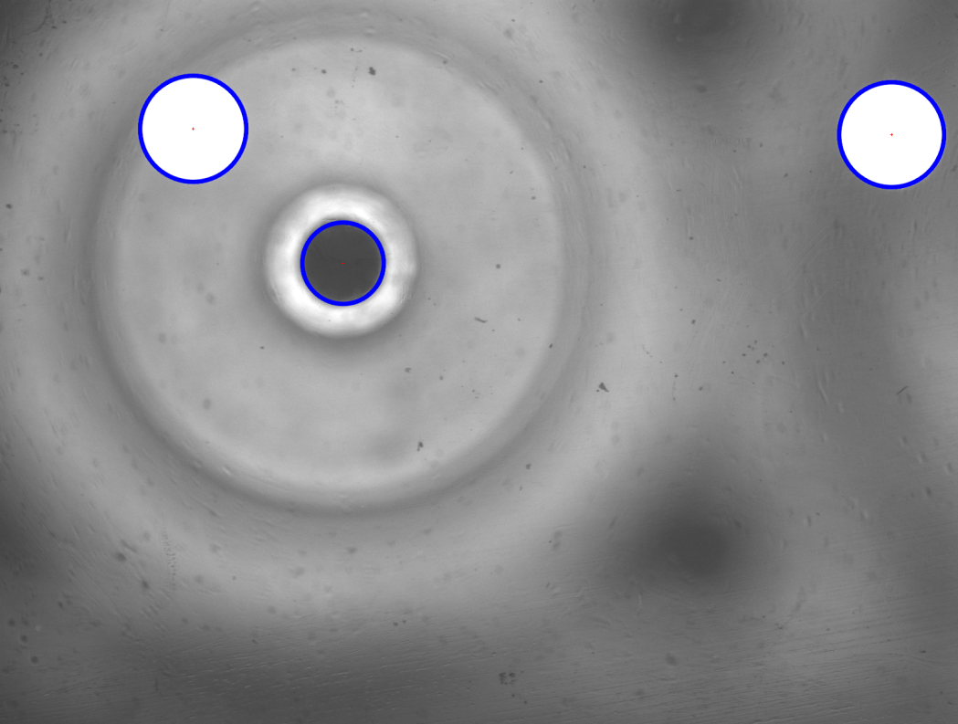
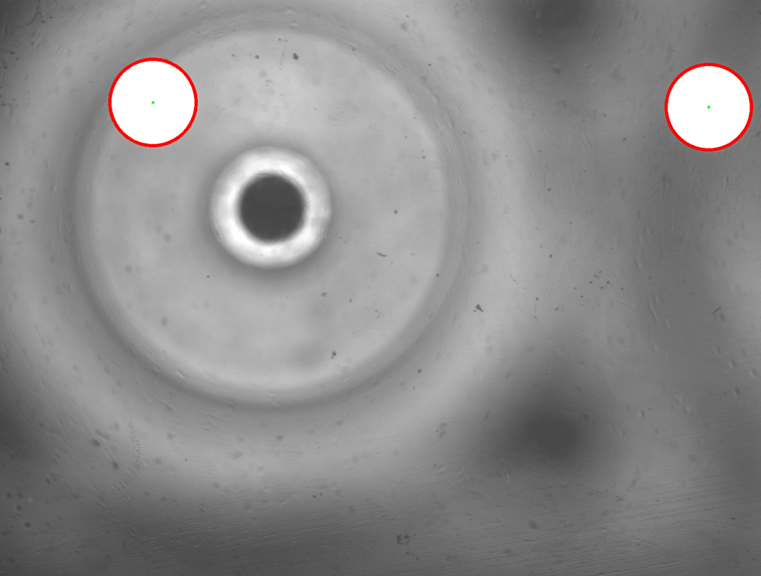
测试结果 CVisHoughCircle（左）OpenCV（右）
Time = 8.01174ms
Time = 29.8521ms

Slide 6
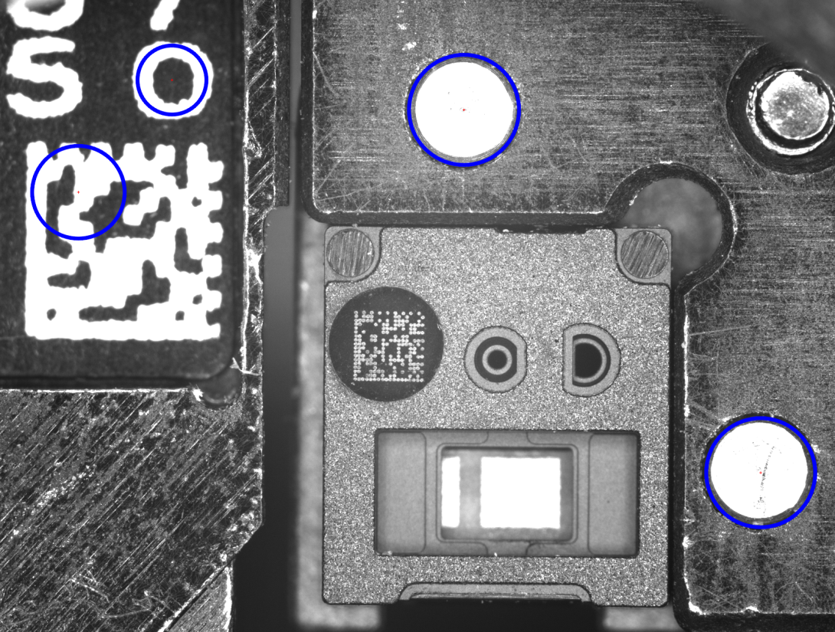
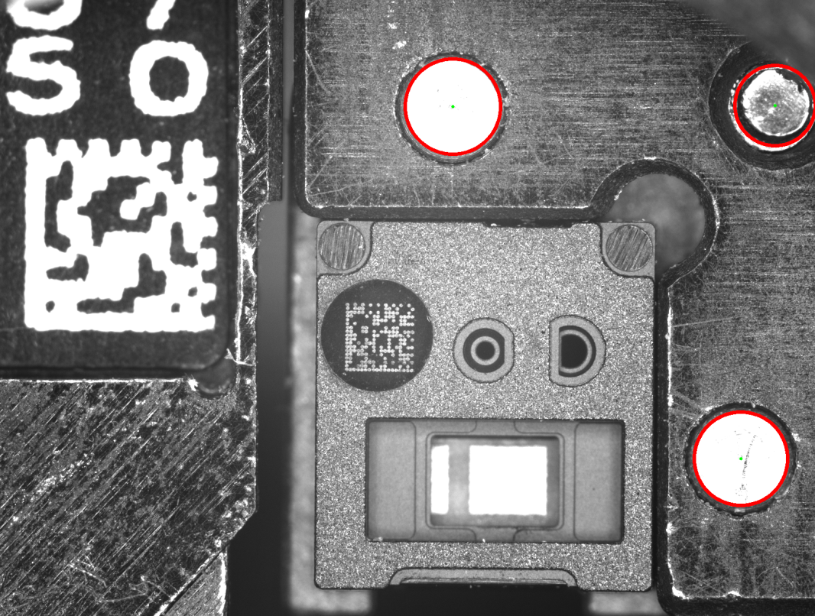
测试结果 CVisHoughCircle（左）OpenCV（右）
Time = 41.4744ms
Time = 20.9868ms

Slide 7
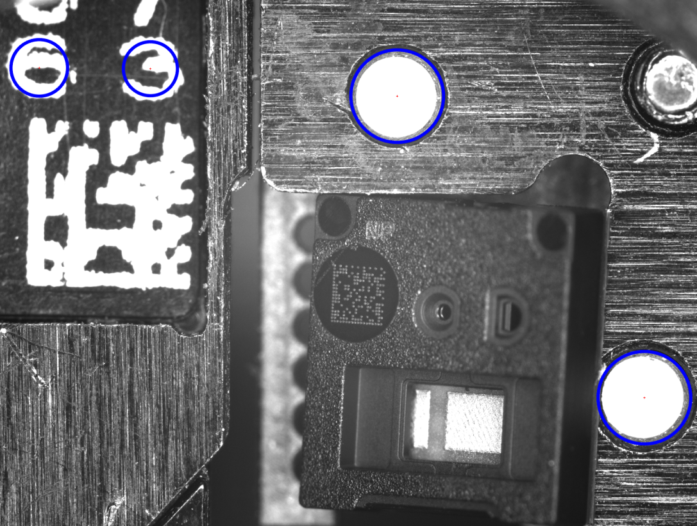
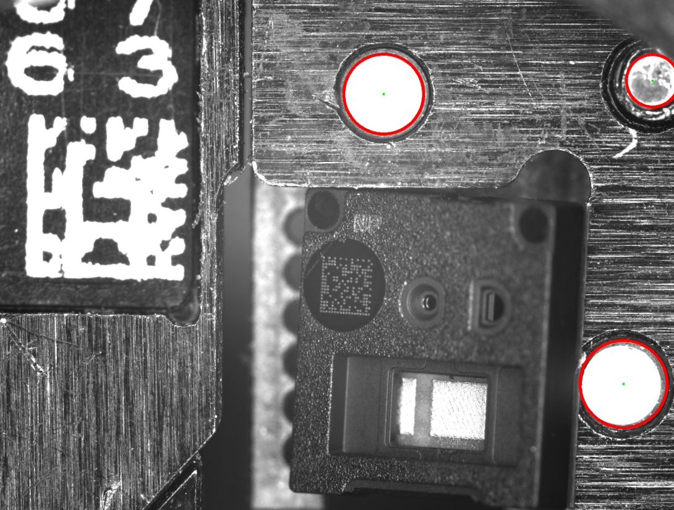
测试结果 CVisHoughCircle（左）OpenCV（右）
Time = 39.8521ms
Time = 19.2856ms

Slide 8
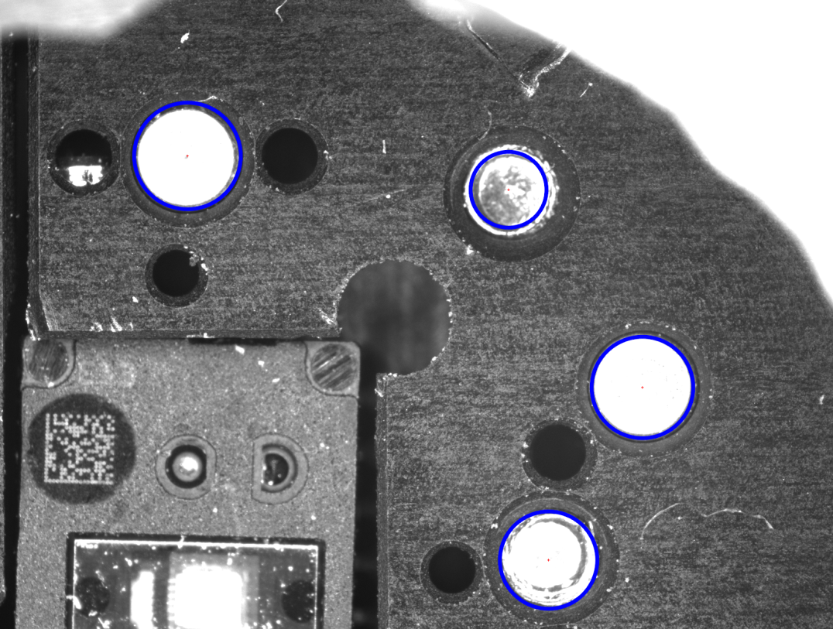
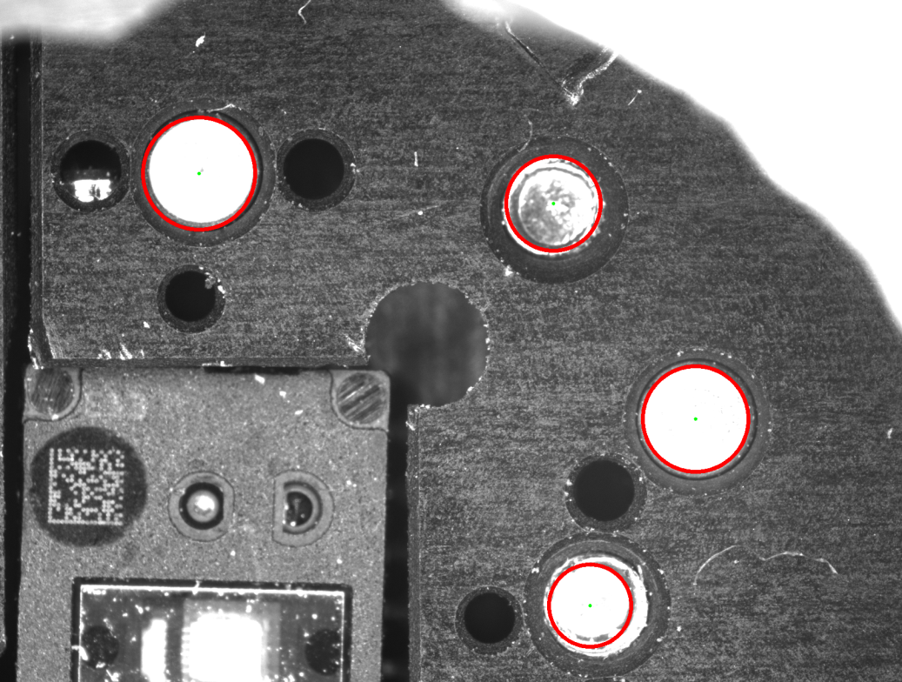
测试结果 CVisHoughCircle（左）OpenCV（右）
Time = 34.9536ms
Time = 18.0453ms

Slide 9
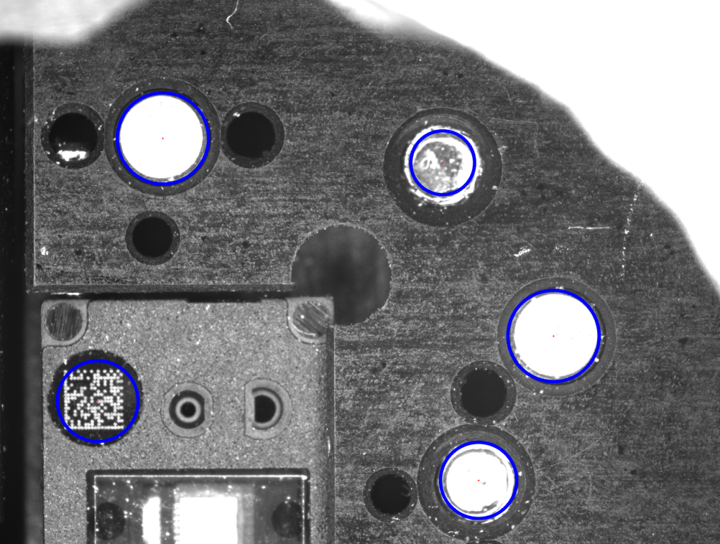
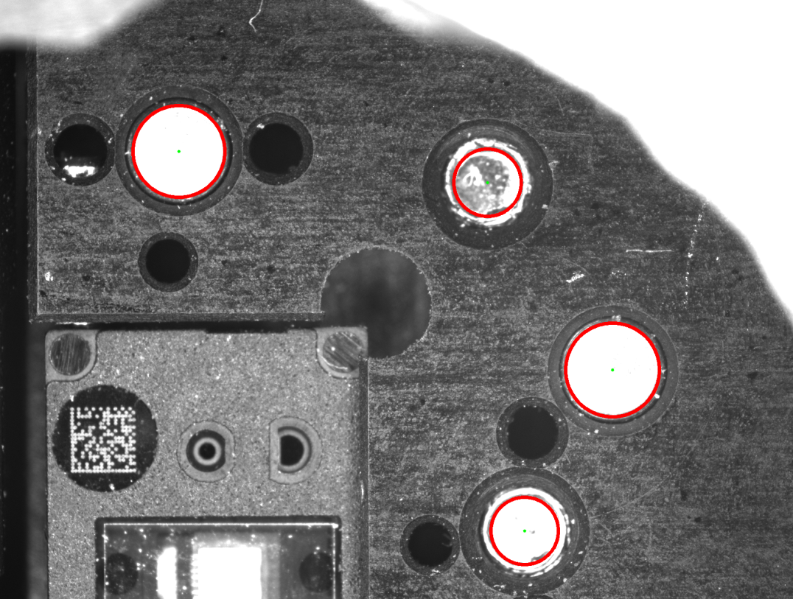
测试结果 CVisHoughCircle（左）OpenCV（右）
Time = 21.3518ms
Time = 33.9816ms

Slide 10
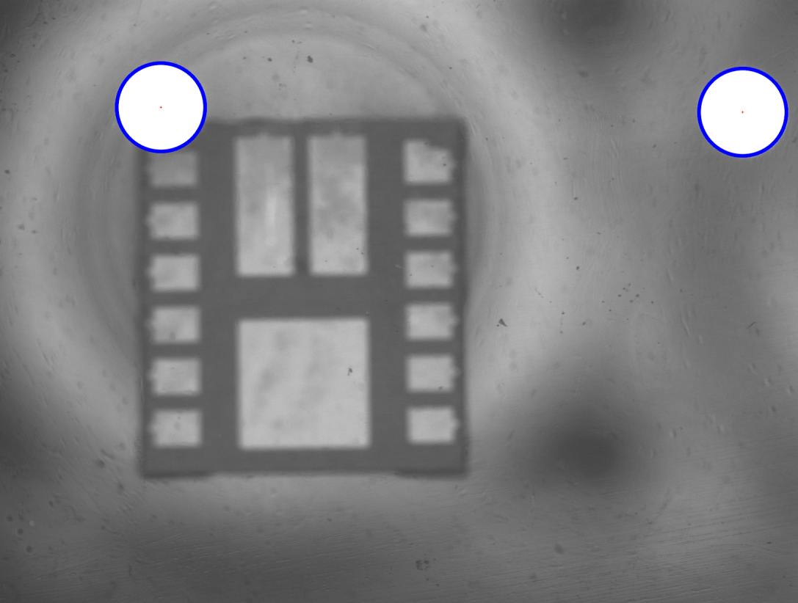
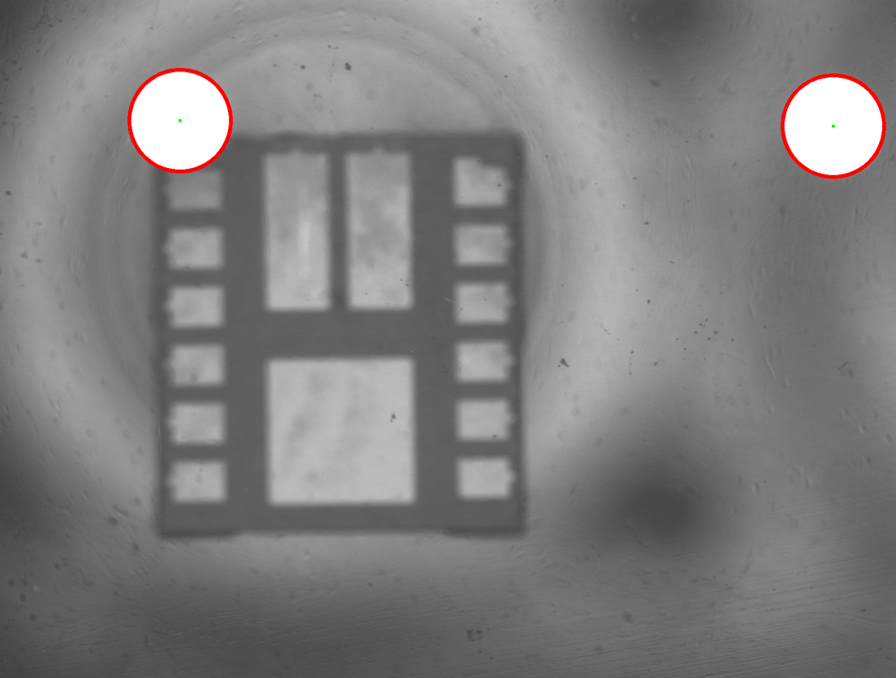
测试结果 CVisHoughCircle（左）OpenCV（右）
Time = 10.0071ms
Time = 29.46ms

Slide 11
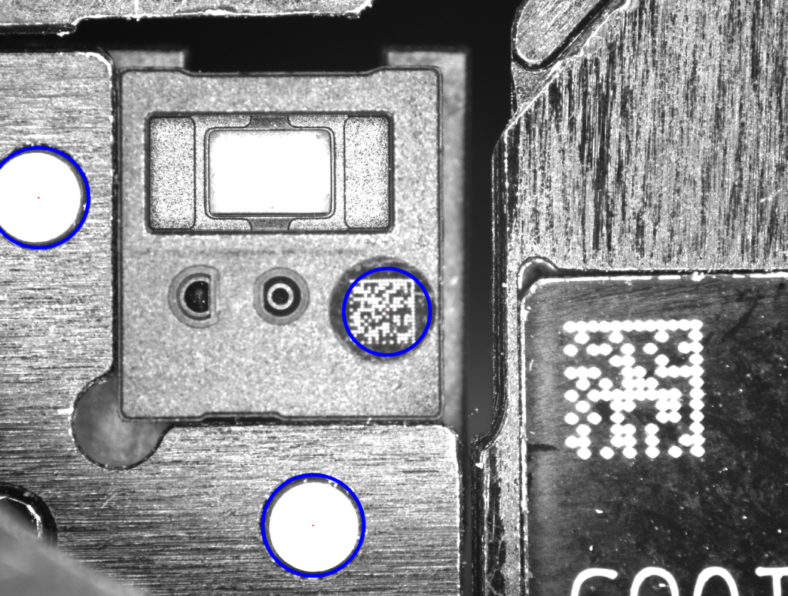
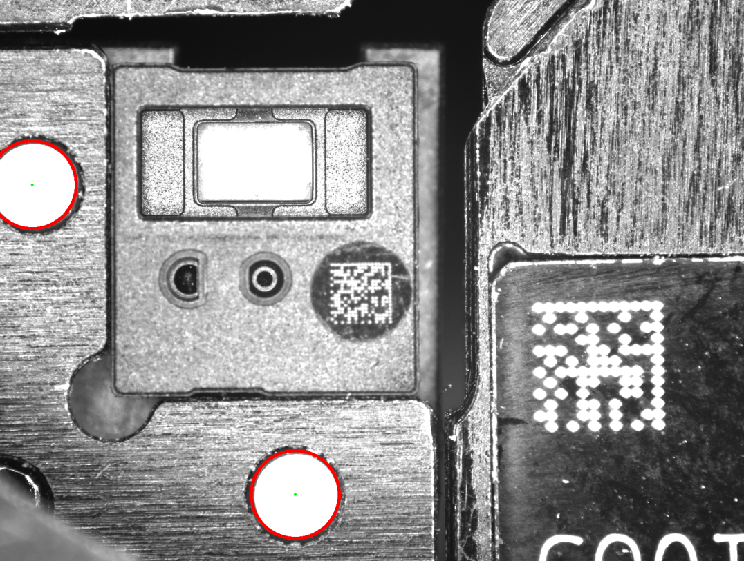
测试结果 CVisHoughCircle（左）OpenCV（右）
Time = 21.5832ms
Time = 46.0736ms

Slide 12
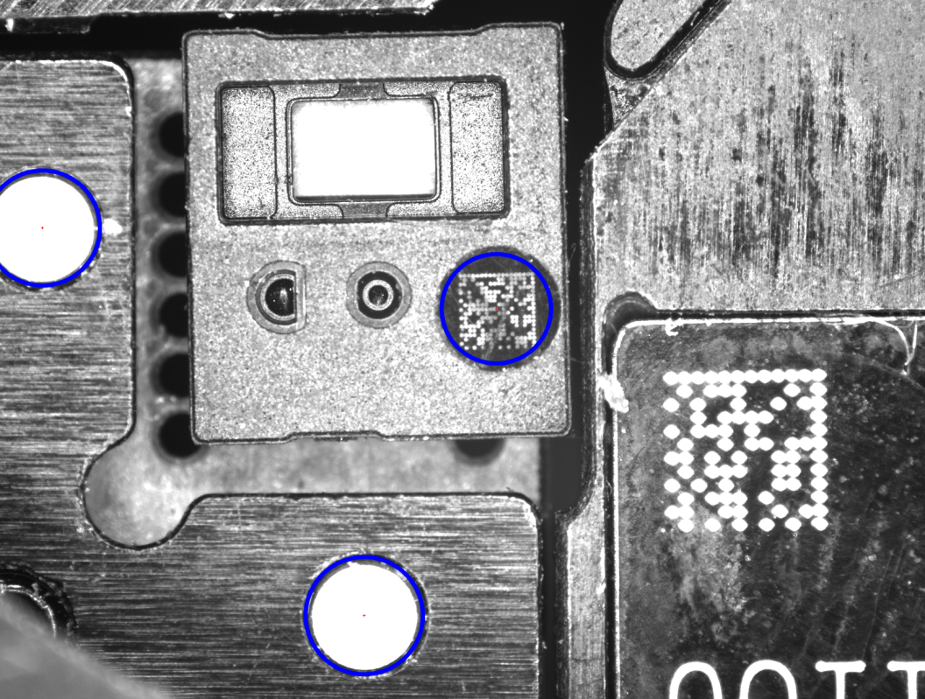
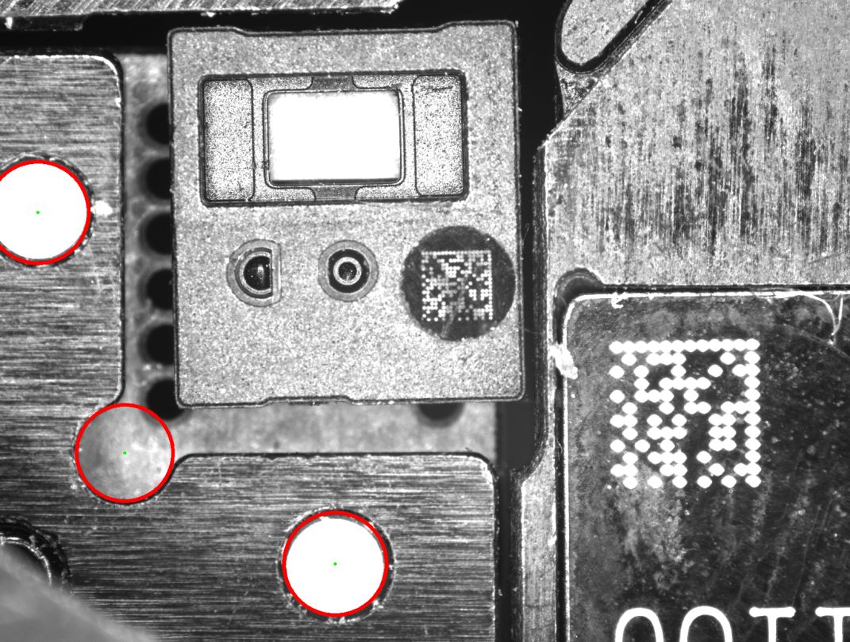
测试结果 CVisHoughCircle（左）OpenCV（右）
Time = 21.7163ms
Time = 45.2996ms

Slide 13
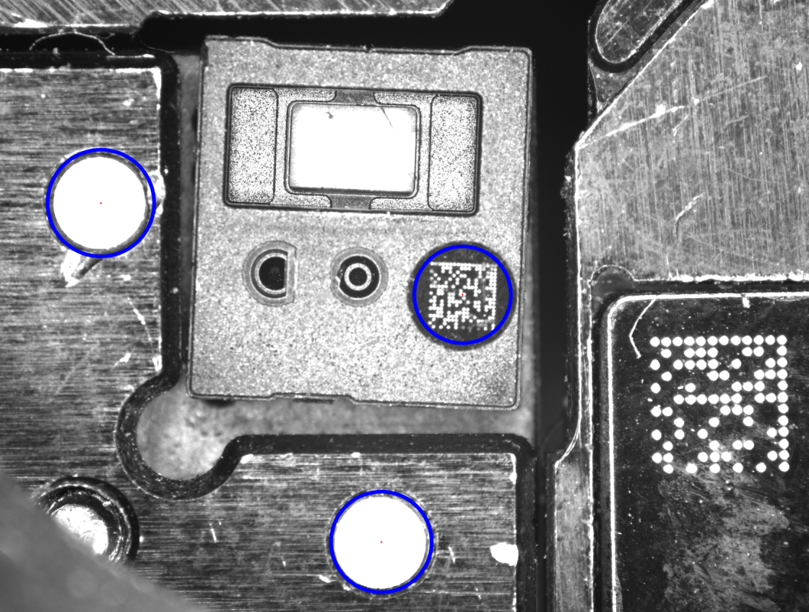
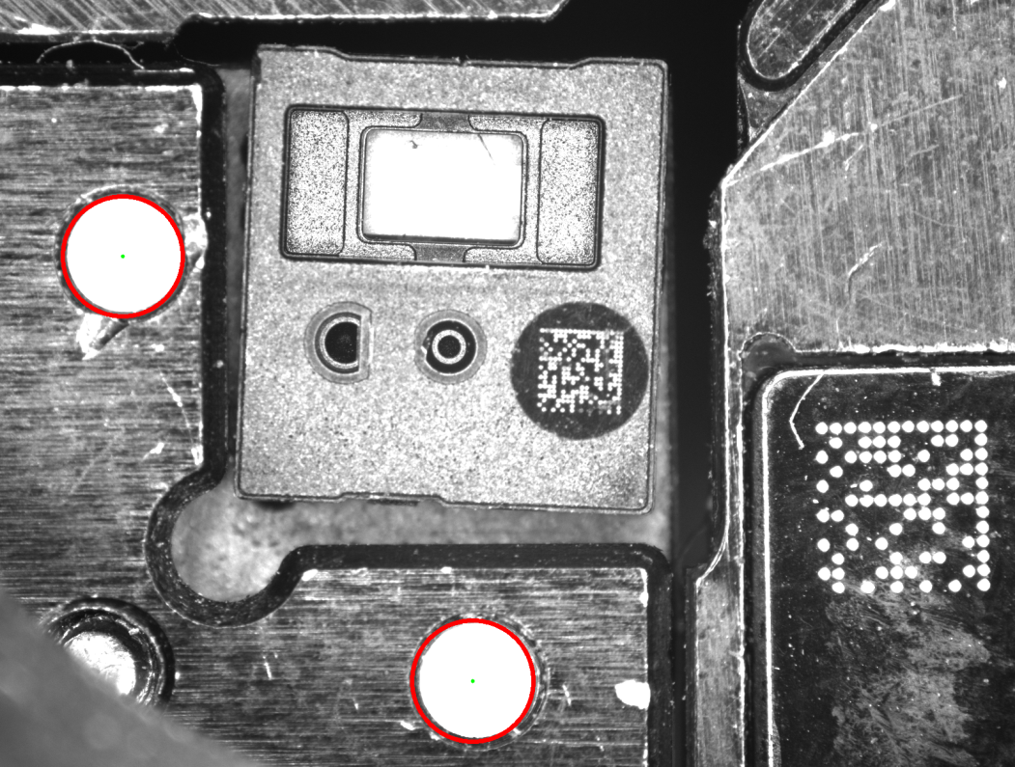
测试结果 CVisHoughCircle（左）OpenCV（右）
Time = 22.9361ms
Time = 45.2996ms

Slide 14
专注于机器视觉技术开发与应用
期待您的关注与支持
卓越的工业智能视觉软件与设备的提供商

